Slide 1


UBND PHƯỜNG HƯNG ĐẠO
TRƯỜNG TIỂU HỌC ĐA PHÚC
NHIỆT LIỆT CHÀO MỪNG QUÝ THẦY CÔ GIÁO VÀ CÁC EM HỌC SINH ĐẾN VỚI TIẾT HỌC
Môn: Khoa học - Lớp 4
Bài: Động vật cần gì để sống?(T3)
GV THỰC HIỆN: PHẠM THỊ THU HƯƠNG
Năm học: 2025 - 2026

Slide 2
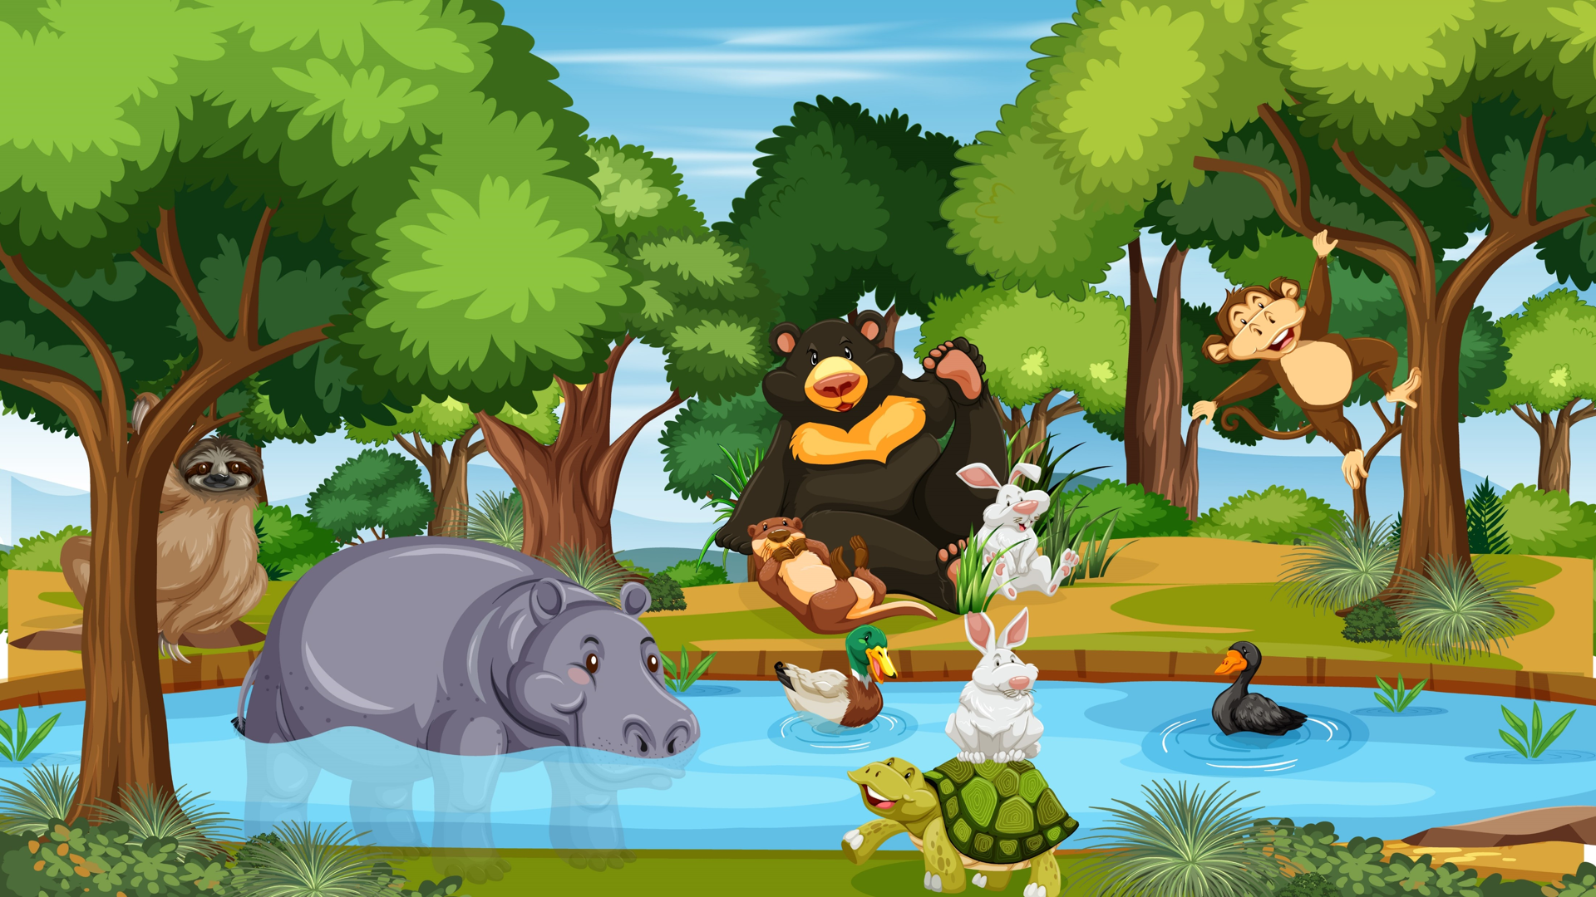


(Tiết 3)
Notes:
Thiết kế: Hương Thảo – Zalo 0972.115.126. Các nick khác đều là giả mạo, ăn cắp chất xám.
Facebook: https://www.facebook.com/huongthaoGADT

Slide 3

Hoạt động 3: Trao đổi nước, không khí, thức ăn của động vật với môi trường

Slide 4



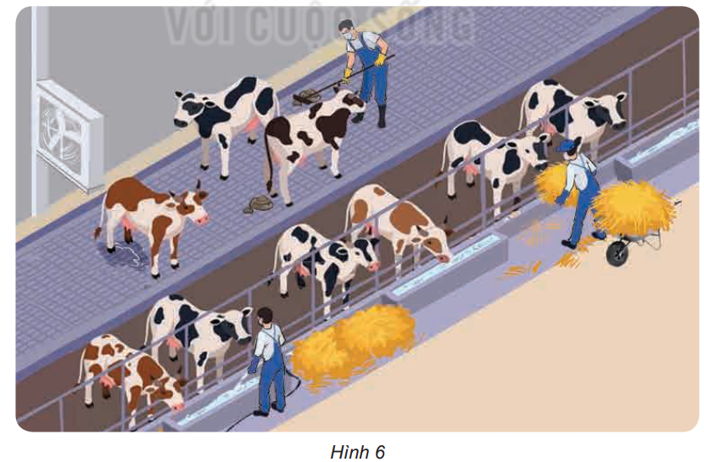
1. Quan sát hình 6 và cho biết: Trong quá trình sống các con vật cần lấy gì từ môi trường và thải ra môi trường những gì?

Slide 5
Trong quá trình sống các con vật lấy thức ăn, nước uống, không khí từ môi trường và thải ra môi trường các chất cặn bã là phân và nước tiểu, khí các- bô- níc.

Slide 6
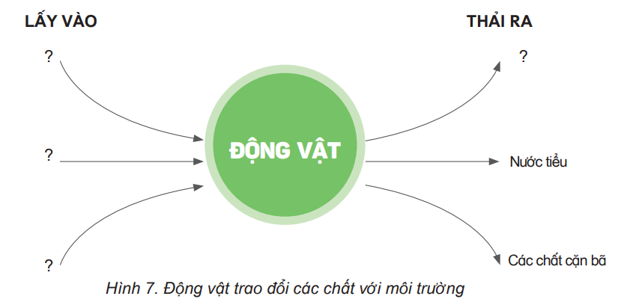
2. Vẽ sơ đồ thể hiện sự trao đổi không khí, nước, thức ăn của động vật với môi trường theo gợi ý sau.

Slide 7
Lấy vào
Thải ra
Khí ô - xi
Khí các-bô-níc
Động vật
Nước uống
Nước tiểu
Thức ăn
Các chất cặn bã
Notes:
Thiết kế: Hương Thảo – Zalo 0972.115.126. Các nick khác đều là giả mạo, ăn cắp chất xám.

Slide 8



Kể thêm một số việc sử dụng thực vật và động vật trong đời sống mà em biết.

Slide 9

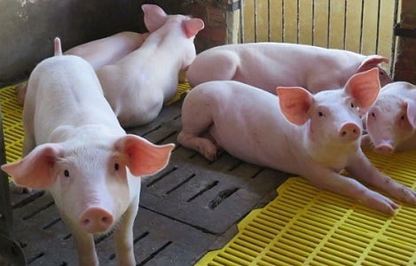
Một con lợn khoảng 30 kg trong một ngày thải ra môi trường khoảng 1 đến 2 lít nước tiểu, 1 đến 2 kg các chất cặn bã (phân). Các chất thải này cần được thu dọn và xử lí để đảm bảo vệ sinh, giảm ô nhiễm môi trường.
Em có biết

Slide 10


Slide 11



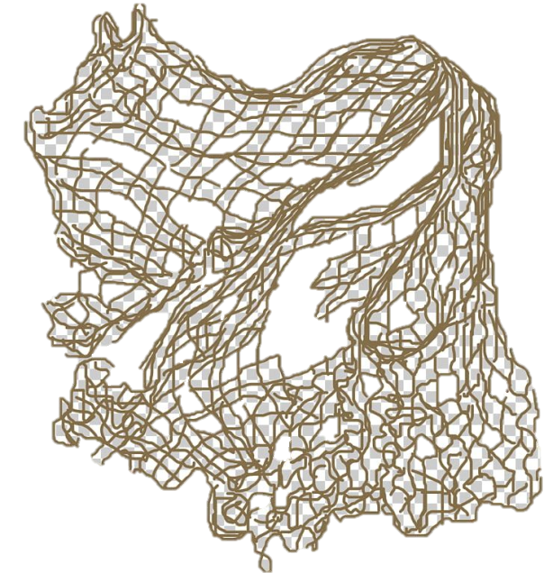

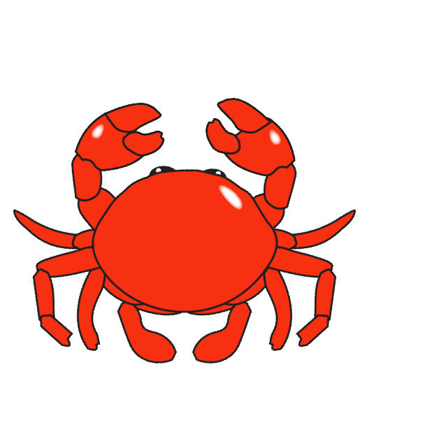





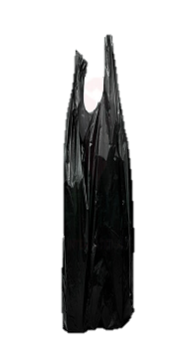
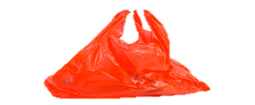





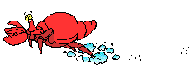
DỌN SẠCH ĐẠI DƯƠNG
Notes:
Thiết kế: Hương Thảo – Zalo 0972.115.126. Các nick khác đều là giả mạo, ăn cắp chất xám.

Slide 13

Vì sao khi nuôi cá trong bể người ta thường có sục khí tạo dòng nước chảy?
Phải bơm sục không khí vào các bể nuôi cá để cung cấp thêm oxi cho cá.

Slide 14
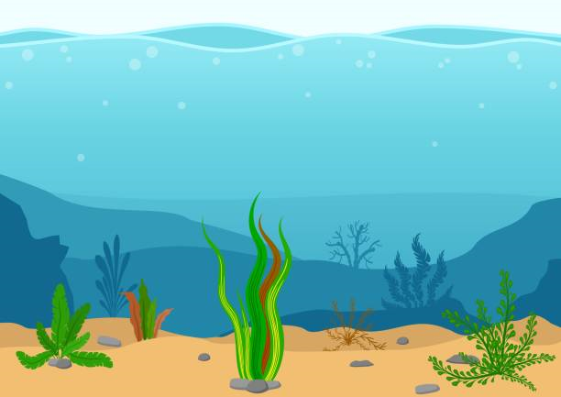
Thức ăn của sư tử là động vật hay thực vật?
Động vật

Slide 15
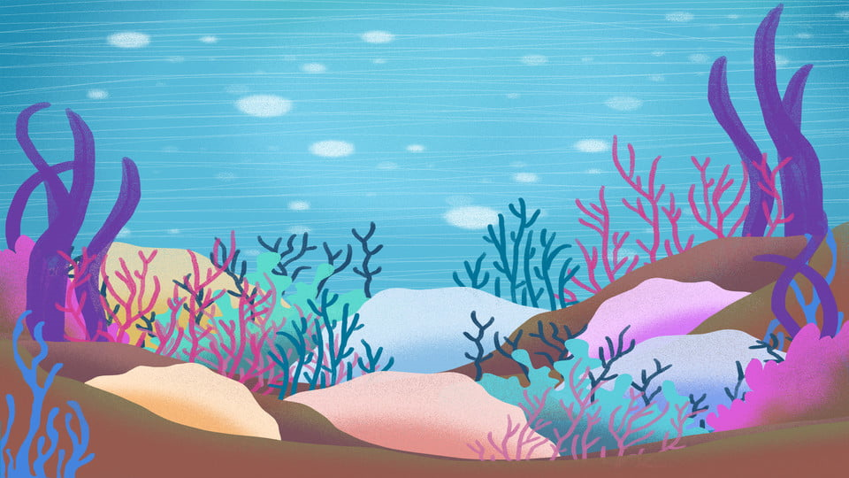
Thức ăn của bò là động vật hay thực vật?
Thực vật

